Slide 1

基于RH-RVM框架的视频人像分割算法

Slide 2
前言
二十一世纪以来，人工智能的飞跃式发展与机器学习算法的进步紧密相连，而深度学习则是实现机器学习的核心技术之一。开展深度学习相关项目，选择合适的深度学习框架是相当重要的，合适的深度学习框架可以节省很多重复的工作，并可以提高运行效率，缩小程序容量。
由于移动端设备的广泛普及以及人们对生活质量的进一步追求，许多人对照片、视频的要求越来越高，人们会对视频、照片进行进一步的美化处理，通过分割人物图像并重新拼接等，达到自己预期的效果，将其用于社交、娱乐、工作等场景中去。团队的目标是搭建一个不需要辅助性的trimap、CPU端可以实时进行人物分割的模型，大小小于20MB，运行速率达到企业方要求，同时通过不断训练加强算法分割图像的准确性。

Slide 3
01
解决思路
02
问题分析与解决方案
03
技术研究路线
04
发展前景
05
团队成员介绍

Slide 4
01
解决思路

Slide 5
一、解决思路
本次任务是设计一个专注在快速的人像分割算法,主要目标为设计一个抠图算法在不使用GPU 的环境下运行,在精细度、速度和模型大小上取得平衡。最终产出一个可执行程序，针对 20 个视频测试集进行人像分割。
1、首先对深度卷积神经网络进行了进一步的筛查，预选出适合用于移动端的计算机视觉架构，其次在此基础上，挑选出适合强化学习、可训练的网络主干，最终选择movilenetv3-large-0.75。
2、对其进行精炼化，也就是通过训练来提高其速度、精度。
3、采用大规模、高分辨率、高质量的抠图数据集，以便算法的训练。
4、在PyTorch中建立和培训，PyTorch是相当简洁且高效快速的框架，使用方便。

Slide 6
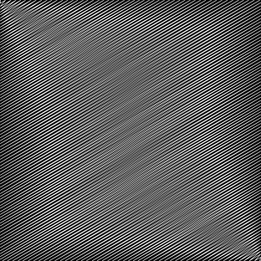
二、技术选择及其优势
1、NETWORK
主干网络选择了movilenetv3-large-0.75
轻量级的注意力网络、参数小
深度可分离卷积
具有线性瓶颈的逆残差结构
2、数据集选择
VideoMatte240K（VM）Distinctions-646（D646）Adobe Image Mattin（AIM）
matting_human_datasetsPPM-100
Automatic Portrait Matting
PhotoMatte13K/85
2、模型选择 RH-RVM模型
快速、实时、可循环
无需辅助性的trimap
针对高清图像处理提出了DGF模块，提升图像清晰度
训练源码公开
3、框架训练 训练框架选择Pytorch，PyTorch是一个兼具易用性和速度的机器学习库: 容易debug,并与一些流行的科学计算库保持兼容和风格一致. 同时, 还能保持efficient和支持硬件加速。

Slide 7
02
问题分析及解决方案

Slide 8
一、问题分析
原有模型为针对GPU端设计
无法应用于CPU端
主体边缘清晰度不足
主体边缘边缘精确性较低
intel i7 CPU 处理一个 1080p 视频的
时间高于 50ms/帧
依赖于网络环境
无需辅助性的Trimap
提供 PC 端可执行程序入口
可应用于CPU端
追求主体边缘清晰度
确保主体边缘精准性
在intel i7 CPU 处理一个 1080p 视频的
时间不高于 50ms/帧
遵从MIoU

Slide 9
二、问题解决
增加数据集
新增四个数据集
matting_human_datasets
PPM-100
Automatic Portrait Matting
PhotoMatte13K/85
原有数据集
VideoMatte240K
Distinctions-646
Adobe Image Matting
主干网络更换
原有主干网络
movilenetv3-largeg
模型参数5.4M
速度较慢
现有主干网络
movilenetv3-largeg
模型参数4M
速度明显提升
多种训练技巧
数据增广&Mixup
翻转旋转或平移
亮度改变
颜色改变
随机形变
随机图像缩小
未在不同环境下尝试多种不同新的训练技巧
*

Slide 10
03
技术路线及实现方案

Slide 11
技术路线
项目执行选择论文《Robust High-Resolution Video Matting with Temporal Guidance》提出的人物分割模型RH-RVM作为算法基础框架。针对高清视频中人物分割问题RH-RVM算法利用帧间信息进行隐式学习，增加了分割结果在时序上的连贯性。但是RH-RVM依然是针对GPU设计的模型，无法在CPU中实现实时处理。因此本文对RH-RVM网络模型进行分析，将RH-RVM中的主干网络从movilenetv3-large更改为movilenetv3-large-0.75,使用数据集进行训练，训练指标达到，略低于论文指标。
部署时选择c++语言和OpenVINO推理框架进行推理工程搭建。OpenVINO是英特尔推出的一款全面的工具套件，最适用于英特尔处理器快速部署应用和解决方案。

Slide 12
Openvino介绍
OpenVINO是一个Pipeline工具集，同时可以兼容各种开源框架训练好的模型，拥有算法模型上线部署的各种能力。
对于AI工作负载来说，OpenVINO提供了深度学习推理套件（DLDT)，该套件可以将各种开源框架训练好的模型进行线上部署，除此之外，还包含了图片处理工具包OpenCV，视频处理工具包Media SDK，用于处理图像视频解码，前处理和推理结果后处理等。
在做推理的时候，大多数情况需要前处理和后处理，前处理如通道变换，取均值，归一化，Resize等，后处理是推理后，需要将检测框等特征叠加至原图等，都可以使用OpenVINO工具套件里的API接口完成。

Slide 13
实现方案
本次任务需要实现一个不需要辅助性的trimap、CPU端可以实时进行人物分割的模型。本次数据集选择VideoMatte240K（VM）、Distinctions-646（D646）、Adobe Image Matting（AIM）。
模型选择最近2020年由论文《Real-Time High-Resolution Background Matting》提出的RH-RVM模型。但由于模型结构过于复杂无法在CPU实时处理、不利于工程化部署；训练源码虽然公开，但是复现时无法达到论文著称精度等。针对上述问题，本文从以下几点进行模型优化：（1）增加数据（2）主干网络从movilenetv3-large更改为movilenetv3-large-0.75。（3）训练中尝试不同tricks和Mixup。
训练框架采用Pytorch，模型部署时，将pytorch训练好的pth模型转为onnx格式，再使用OpenVINO的Mo工具转为xml和Bin格式的部署文件。
模型最终部署在因特尔显卡上，因此采用OpenVino作为推理框架。

Slide 14
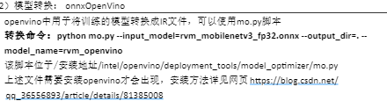
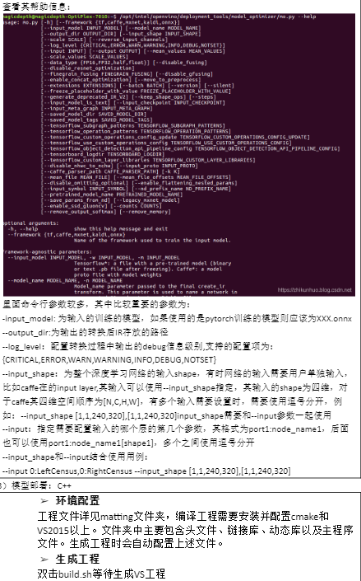
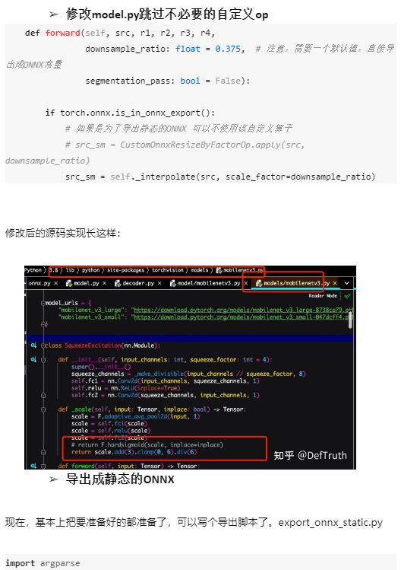
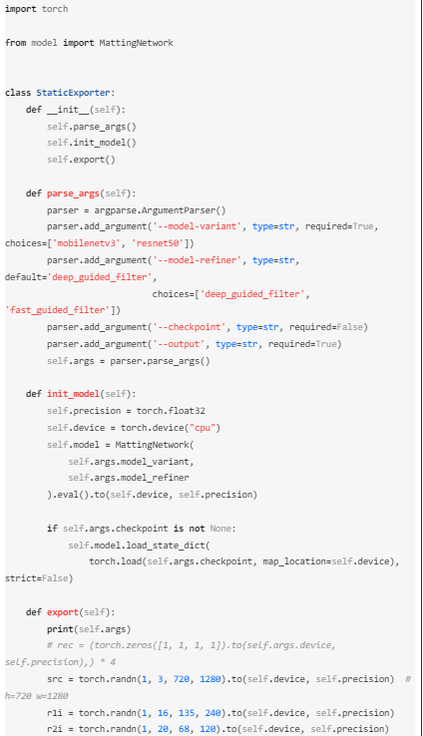
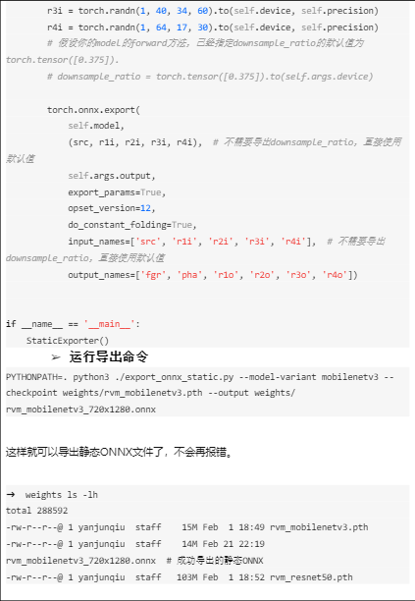
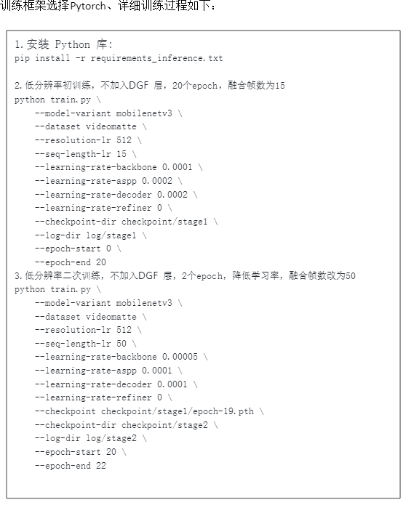
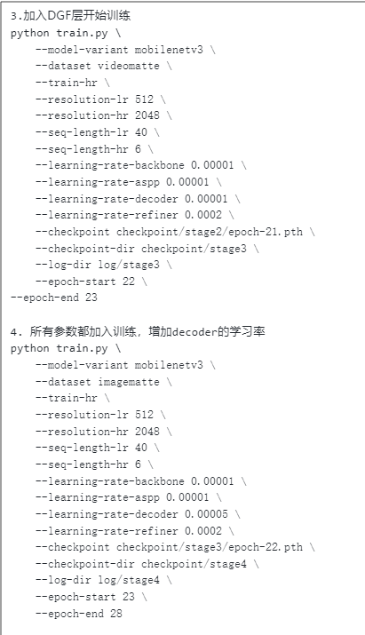
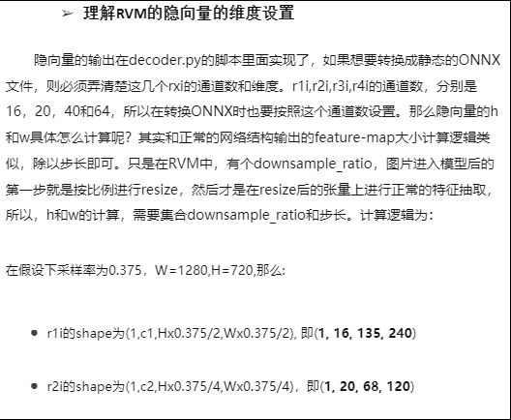
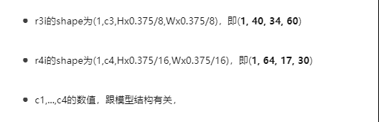
算法框架

Slide 15
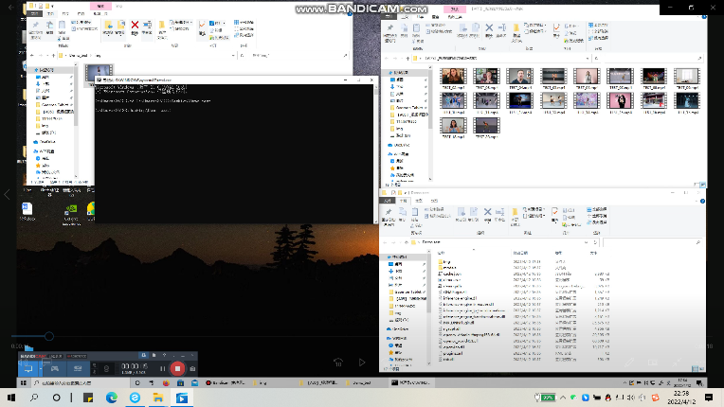
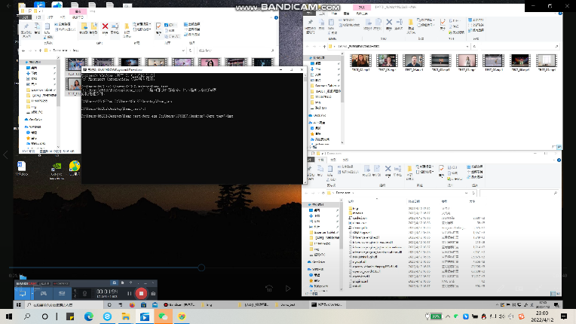
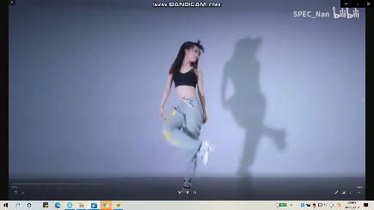
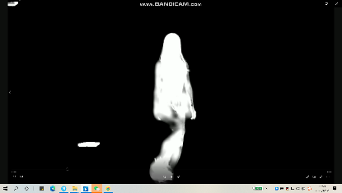
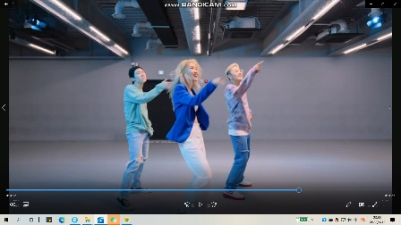
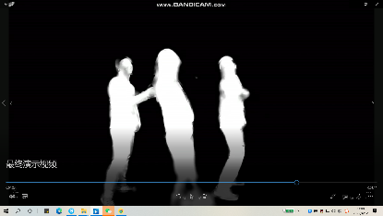
演示效果
利用cmd输入地址（单视频）
利用cmd输入地址（多视频）
效果前
效果后

Slide 16
04
可行性分析

Slide 17

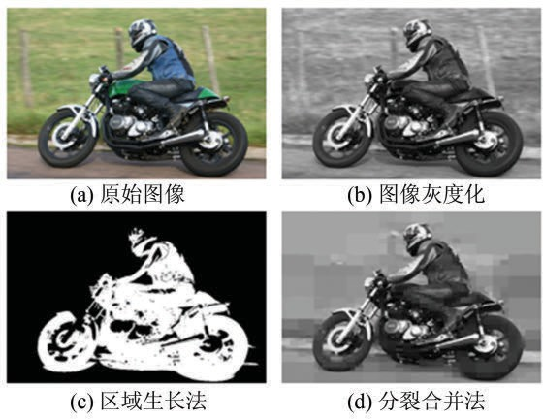
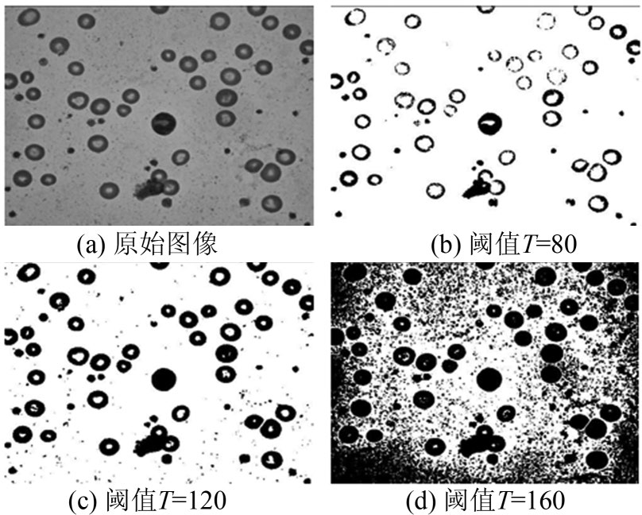
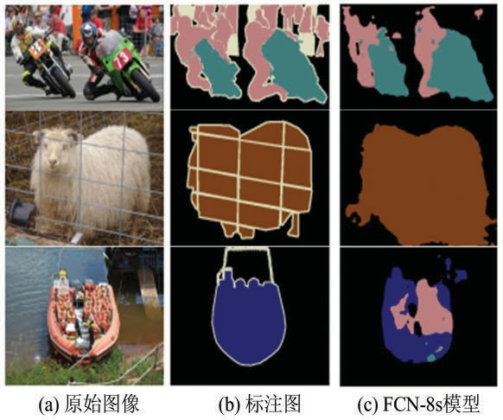
发展前景
在智能安防、无人驾驶、卫星遥感、医学影像处理、生物特征识别等领域，图像分割可以提供精简且可靠的图像特征信息，进而有效地提高后续视觉任务的处理效率，具有重要意义。。
人机交互
医学影像处理
生物特征识别
通过计算机的设计轨道生成，从而达到对标志物的识别跟踪方法。
将影像中的特定目标分割后再进行医疗分析诊断，目的是为临床诊断提供参考数据，辅助医生做出更加准确的诊断和治疗方案。
在此录入上述图表的描述说明，在此录入上述图表的描述说明，在此录入上述图表的描述说明。
*

Slide 18
竞争力分析
与业内专业人士充分交流
模型针对视频人像分割提出前后帧信息结合方法，实现时间信息融合。
模型不需要辅助性的trimap。
模型针对高清图像处理提出了DGF模块，提升图像清晰度。
拟测试30ms
训练中尝试不同ｔｒｉｃｋｓ，包括数据增广和Mixup
训练源码公开

Slide 19
2022服创大赛
感谢观看 THANK YOU

